Slide 1
ARISTOTEL ( 384-322 p.n.e.)
Grčki filozof, govornik i pisac –
zajedno sa Platonom smatra se utemeljiteljem osnovnih filozofskih pravaca

Slide 2
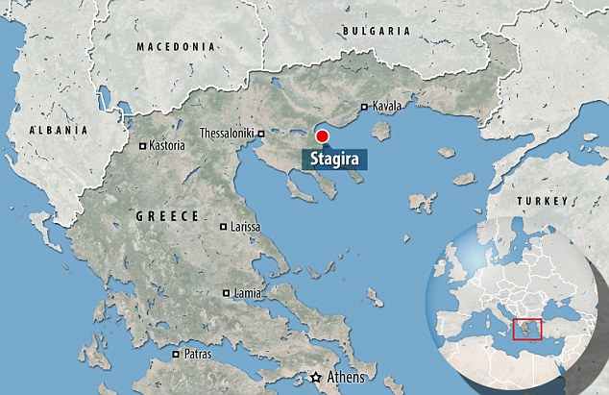
Porijeklom je bio iz grada Stigare na Halkidikiju. Otac Nikomah bio je ljekar i živio je na dvoru makedonskog kralja Aminta, djeda slavnog osvajača Aleksandra Makedonskog. Aristotel je rođen 384. godine stare ere, četrdeset godina nakon Platona. Živio je šezdeset i dvije godine.

Slide 3
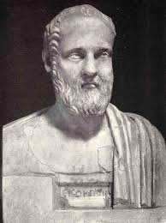
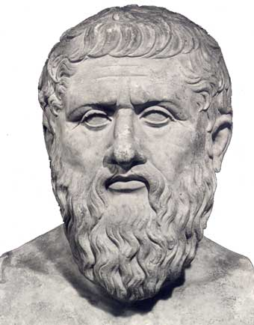
Kao sedamnaestogodišnjak otputovao je u Atinu radi sticanja obrazovanja. Prvobitno je učio kod Isokrata, a zatim je prešao kod Platona, što se pokazalo sudbonosnim za njegov životni put. Ostao je u Akademiji dvadeset godina, kao učenik a potom kao aktivni saradnik. Posle Platonove smrti, napustio je Atinu i dvije godine proveo kao tutor trinaestogodišnjeg Aleksandra, budućeg makedonskog i panhelenskog imperatora.

Slide 5
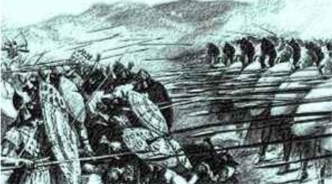
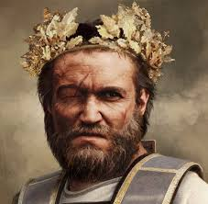
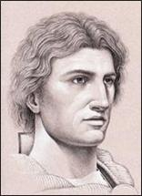
Aristotelovom povratku u Atinu prethodila je čuvena bitka kod Heroneje u Beotiji, gdje je 338. god. pod komandom Filipa Makedonskog (Aleksandrovog oca) makedonska vojska porazila Atinjane i Tebance. Taj događaj označio je nadolazak nove panhelenske epohe čije je stvaranje bilo protivno Aristotelovoj političkoj filozofiji.

Slide 6
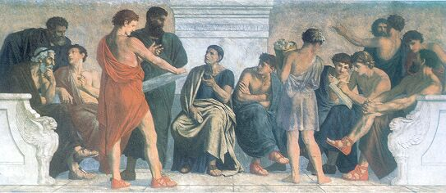
Dvadeset godina posle napuštanja Atine, Aristotel se vratio u taj grad da bi u njemu (335. god. p.n.e.) osnovao sopstvenu školu zvanu Likej.

Slide 7
Aristotel je napisao mnogobrojna filozofska djela koja su izvršila dugotrajan uticaj na evropsku filozofiju i kulturu. Znatan dio filozofske terminologije i naziva pojedinih nauka potiče od Aristotela.
Po njegovom mišljenju osnovu svijeta čini materija i kao takva ona je za njega samo apstrakcija tj. mogućnost koju tek idealna forma čini stvarnošću.
Za Aristotela je čovjek bitno društveno, državotvorno biće, jer je jedino ljudima svojstveno, za razliku od životinja, da imaju osjećanje dobra i zla, pravde i nepravde i druga osjećanja istoga reda.
Razvio je argument trećeg čovjeka i koristio je nešto što će se kasnije zvati metoda indukcije

Slide 8
Prihvatao je misljenja dotadašnjih materijalista da se ljudski rod razvijao od malih skupina prema vecim. » Prva zajednica od više domaćinstava nastala radi trajne potrebe jeste selo. Izgleda da je selo uglavnom nastalo prirodnim raseljavanjem porodice. [...] Potpuna zajednica od više sela koja je, da tako kažem, postigla najviši stepen samodovoljnosti jeste država; ona nastaje radi održanja života, a postoji radi srećnog života. Stoga svaka država nastaje po prirodi isto kao i prvobitne zajednice.« Aristotel, Politika

Slide 9
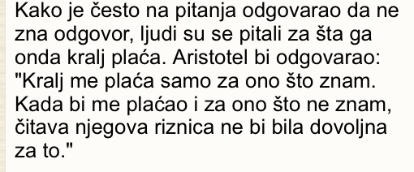
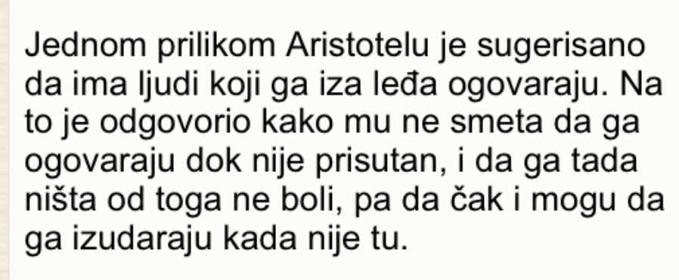
Koliko znam?

Slide 10
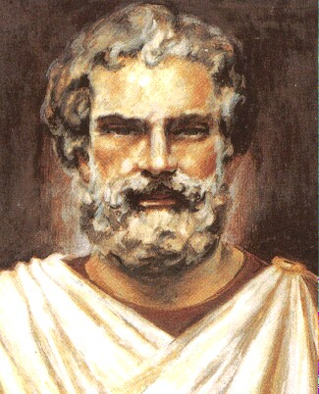
„Pametan čovjek ne teži da ima zadovoljstva nego da nema bola”
„Tragedija je oponašanje ljudskih života”
„Mladost ponekad razočara, jer se brzo ponada”
„Kad smo budni, svi imamo isti svijet, a kad sanjamo, svako svoj”

Slide 11
Radili: Danilo Vukotić Nikola Spasojević Anja Milutinović Sara Ćuković Olga Radovanović

